Slide 1


Slide 2


O futuro com o DORA
Emerson Tavares – Head Eng. Software nstech

Slide 3


v
A nstech precisa de uma forma de entender em que nível as empresas do grupo estão, enxergar os gargalos e agir para suportar sua evolução, permitindo assim contribuir ainda mais no nosso sonho grande: Mudar o mundo através da logística. Por isso estamos adotando o DORA como nosso guia oficial nessa jornada.

Slide 4
v
Antes de falar do DORA, vamos refletir
Você em algum momento já parou para se perguntar o que poderia fazer diferente em sua estrutura para ganhar maior qualidade e produtividade?
Já teve algum problema em trabalhar com pacotes grandes de versões em produção?
Precisa dar visibilidade e foco em seus produtos?
Como manter seu time engajado e focado em suas metas?

Slide 5

v
O que é o
Dora é um estudo que levou 6 anos de pesquisa e dados, com mais de 32 mil profissionais de todo o mundo, e fornece uma ótima visão das melhores práticas e como impulsionar o alto desempenho do time na entrega de software.
Os pesquisadores compararam empresas com desempenho de elite às empresas com baixo desempenho e descobriram que, em média, as empresas com desempenho de elite tinham: 208 vezes mais implantações de código frequentes, tempo de execução 106 vezes mais rápido desde a conclusão do código até a implantação, recuperação de incidentes 2.604 vezes mais rápida e taxa de falha de alteração 7 vezes menor

Slide 6
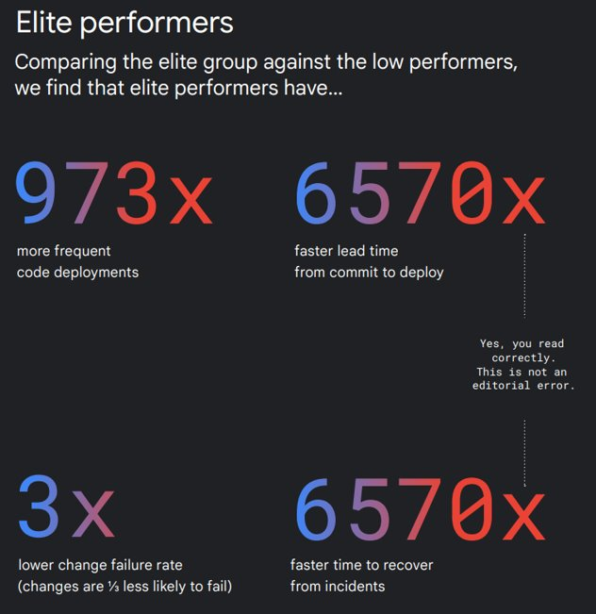
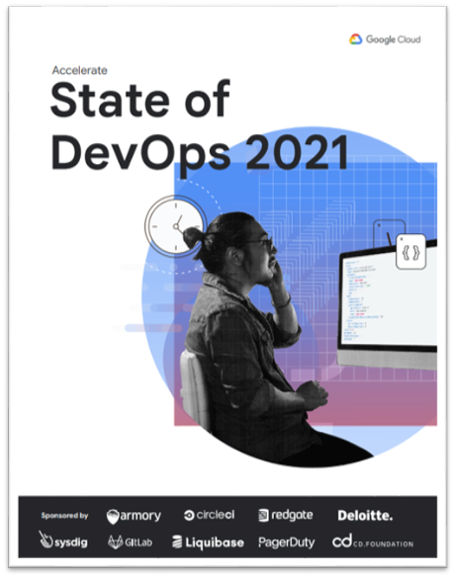
v
O que é o

Slide 7
v
Porque o ?
O DORA trata suas capacidades focadas em:
Técnica (12)
Processos (5)
Métricas (5)
Cultura (4)
Desta maneira você poderá entender onde está o seu gargalo e aplicar as capacidades em cima da sua necessidade.

Slide 8
v
Capacidades
Version control
Trunk-based development
Continuous integration
Deployment automation
Continuous
testing
Continuous
delivery
Architecture
Version Test data management
Shifting left on security
Database change management
Cloud
infrastructure
Code
Maintainabil ty
Team experimentation
Version Streamlining
change approval
Customer
feedback
Visibility of work in the value stream
Working in small batches
Monitoring systems to inform business decisions
Proactive failure notification
Work in process limits
Visual management capabilities
Monitoring and observability
Job
Satisfaction
Westrum organizational culture
Learning
culture
Transformational leadership
Technical Capabilities
Measurement Capabilities
Process Capabilities
Cultural Capabilities

Slide 9

v
O que queremos
Produzir software com qualidade e produtividade
Para isto iremos focar em 4 pontos:
Frequência de entrega
Lead time
Tempo de ação sobre problemas em produção
Percentual de problemas nas atualizações

Slide 10

v
Métricas
Estabilidade
Tempo para restauração
de serviços
Qualidade de entrega
(taxa de falha)
Quantidade de bugs
Quantidade de bugs
Entregas
Lead time
Frequência de entrega
Quantidade de entregas
Quantidade de entregas

Slide 11
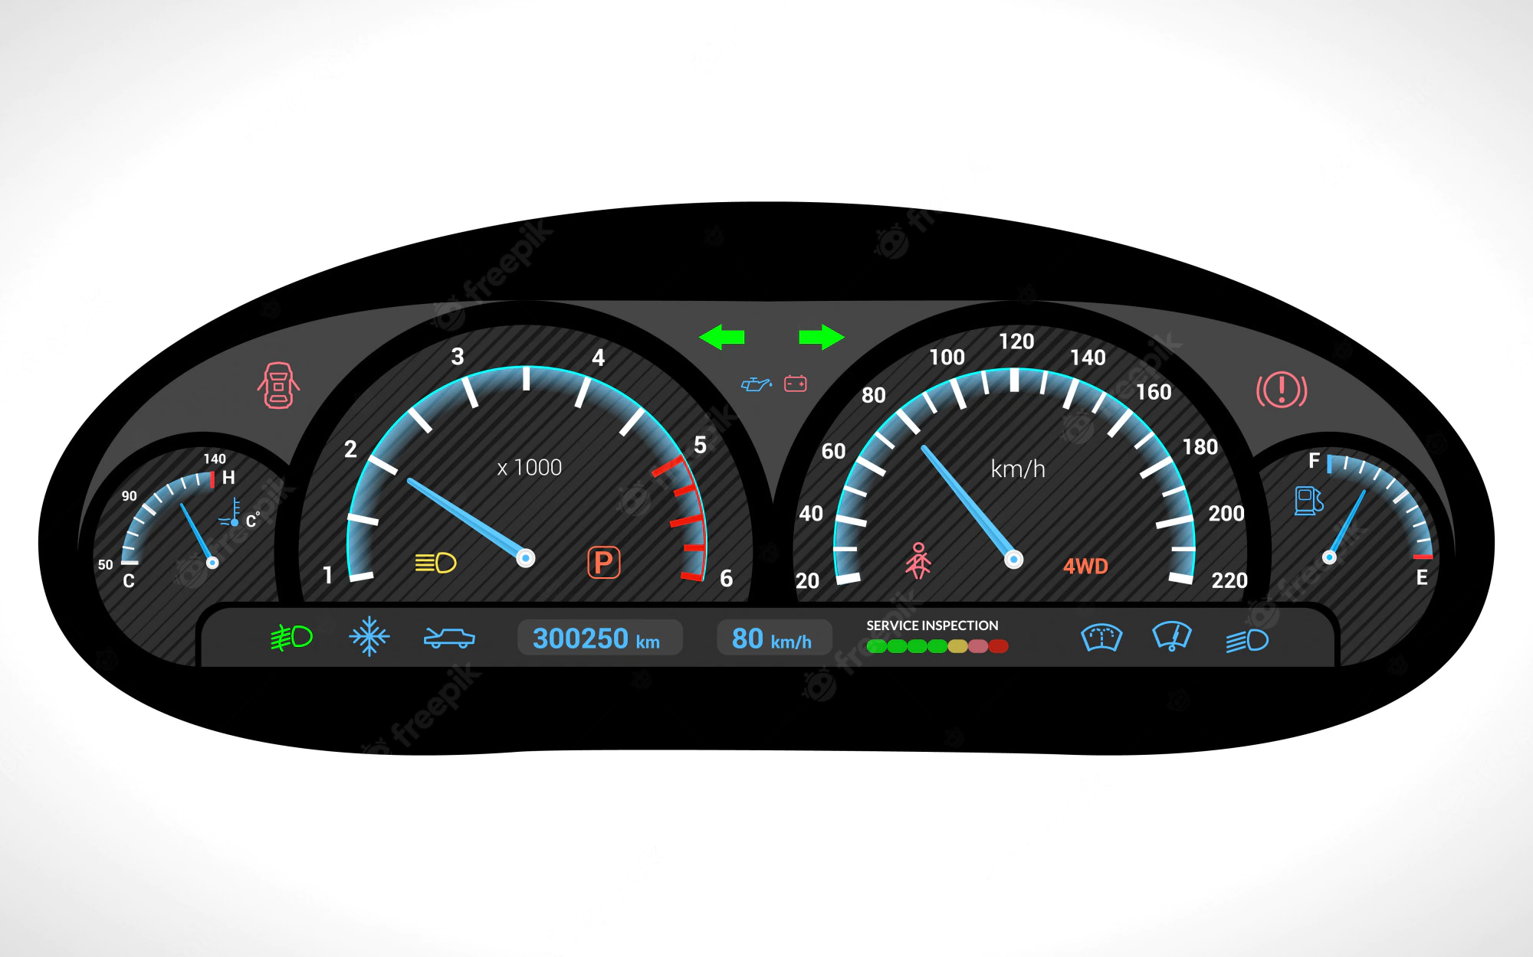
v
Painel

Slide 12
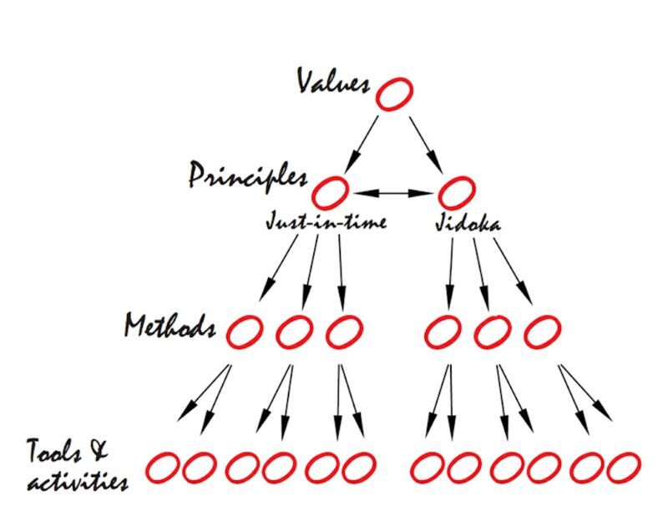
v
Conclusão
Vários deploys ao dia e não apenas quando agrupamos os pacotes demonstram maior efetividade.
Qualquer entrega que leve mais de uma semana para ser concluído e verificado é grande demais.
Tudo que não é medido não é possível de ser melhorado.
Processos, métricas, cultura e técnica andam juntos!
DORA nos fornece o conhecimento e metodologia para entregarmos o melhor dos nossos times, agora precisamos trabalhar e entender melhor nossas necessidades e aplicar isto com nossas ferramentas.
Think Big, Start Small, Learn Fast

Slide 13
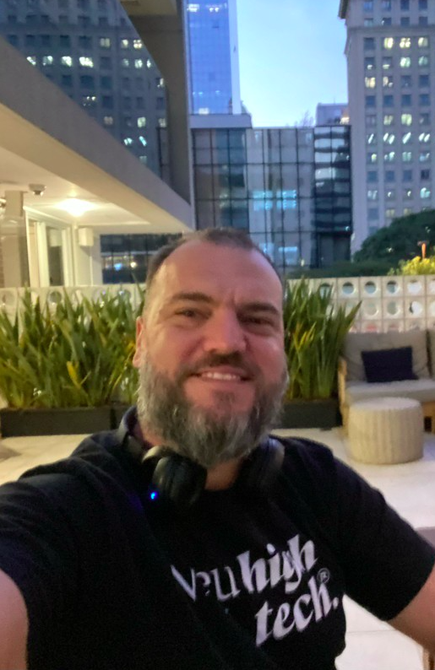



v
Muito obrigado
Dúvidas? 47 98825-1982
linkedin.com/in/emerson-tavares
Emerson Tavares, Head Eng. Software

